Slide 1
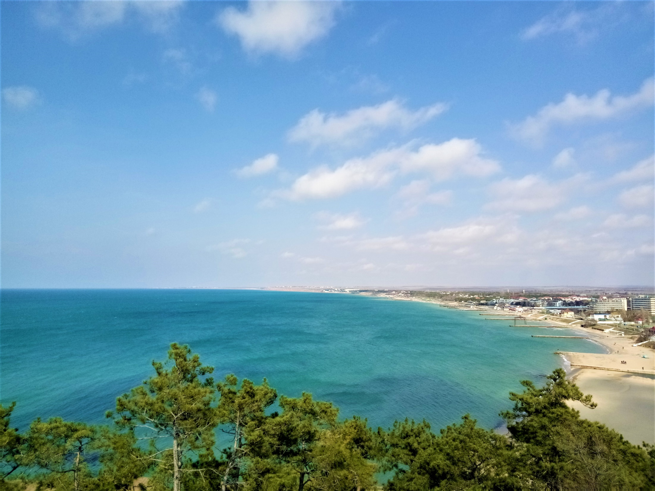
БЮДЖЕТ ДЛЯ ГРАЖДАН
Об исполнении бюджета Муниципального образования
Песчановское сельское
поселение Бахчисарайского района Республики Крым
за 2022 год

Slide 2
СТРУКТУРА БЮДЖЕТА
ДОХОДЫ БЮДЖЕТА
РАСХОДЫ
БЮДЖЕТА
Поступающие в бюджет безвозмездные денежные средства.
Доходы бюджета
делятся на две части : налоговые и неналоговые поступления
Это денежные средства, направленные на
финансовое обеспечение задач и
функций местного
самоуправления

Slide 3
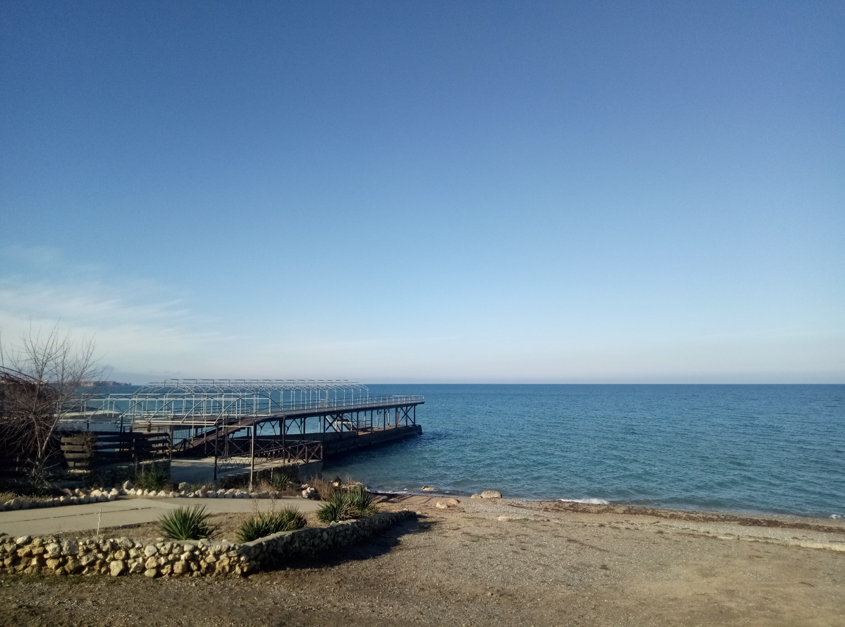
БЮДЖЕТНЫЙ ПРОЦЕСС
Представляет собой деятельность органов местного самоуправления по
составлению и рассмотрению проекта бюджета, утверждению и исполнению бюджета, внешней проверке, рассмотрению и составлению отчета об исполнении бюджета и его утверждению
ЭТАПЫ БЮДЖЕТНОГО ПРОЦЕССА
1.
Разработка проекта бюджета
6.
Рассмотрение и утверждение отчета об
исполнении
бюджета
3.
Публичные
слушания
4.
Утверждение проекта бюджета
5.
Исполнение бюджета
2.
Рассмотрение проекта
бюджета
Бюджетный год
Бюджетный период

Slide 4
ОСНОВНЫЕ ХАРАКТЕРИСТИКИ
ИСПОЛНЕНИЯ БЮДЖЕТА
2022 год
Доходы – 82 744 428,47
Расходы – 67 171 347,32
Профицит – 15 573 081,15

Slide 5
СТРУКТУРА ДОХОДОВ БЮДЖЕТА НА 2022 ГОД
Наименование показателя | 2022
Доходы бюджета - всего | 82 744 428,47
В том числе налоговые и неналоговые | 72 962 535,74
Налог на доходы физических лиц | 4 722 900,57
Единый сельскохозяйственный налог | 500,00
Налог на имущество физических лиц | 2 384 057,76
Земельный налог | 1 539 050,07
Доходы от использования имущества, находящегося в государственной и муниципальной собственности | 19 946 937,16
Доходы от оказания платных услуг и компенсации затрат государства | 7 382 080,00
Доходы от продажи материальных и нематериальных активов | 44 244 021,00
Прочие неналоговые поступления | 51 248,38
Безвозмездные поступления | 9 781 892,73

Slide 6
БЕЗВОЗМЕЗДНЫЕ ПОСТУПЛЕНИЯ
Наименование показателя | 2022
Субсидии бюджетам сельских поселений за счет средств резервного фонда Правительства Российской Федерации | 8 744 690,00
Субвенции бюджетам сельских поселений на выполнение передаваемых полномочий субъектов Российской Федерации (в сфере административной ответственности) | 755,00
Субвенции бюджетам сельских поселений на осуществление первичного воинского учета органами местного самоуправления поселений, муниципальных и городских округов | 102 203,00
Межбюджетные трансферты, передаваемые бюджетам сельских поселений из бюджетов муниципальных районов на осуществление части полномочий по решению вопросов местного значения в соответствии с заключенными соглашениями | 93 424 473,00

Slide 7
Исполнение расходной части бюджета Песчановского сельского поселения за 2022 год
Наименование показателя | Утвержденные бюджетные данные | Исполнено | % исполнения к утвержденным бюджетным данным
Общегосударственные вопросы | 10 655 683,57 | 10 633 719,91 | 99,8
Национальная оборона | 102 203,00 | 102 203,00 | 100
Национальная экономика | 13 077 509,81 | 13 077 509,81 | 100
Жилищно-коммунальное хозяйство | 42 283 036,28 | 42 165 281,60 | 99,7
Культура и кинематография | 600 000,00 | 596 389,50 | 99,4
Социальная политика | 597 243,50 | 597 243,50 | 100
Всего расходов | 67 315 676,16 | 67 171 347,32 | 99,8

Slide 8
СОЦИАЛЬНАЯ ПОЛИТИКА
« Не программные расходы на обеспечение по предоставлению адресной помощи населению Песчановского сельского поселения» РУБ
Адресная помощь населению Песчановского сельского поселения
553 000,00
Пенсионное обеспечение 43 243,50

Slide 9
НАЦИОНАЛЬНАЯ ЭКОНОМИКА
- Управление земельными ресурсами и обеспечение обслуживания, содержания и распоряжения объектами муниципальной собственности муниципального образования – 1 087 112,08 рублей - Обеспечение дорожной деятельности на территории Песчановского сельского поселения – 11990397,73 рублей

Slide 10
Жилищно – коммунальное хозяйство
- Расходы на обеспечение уличного освещения – 140 000,00 рублей
- Расходы на обеспечение по вызову ТБО и благоустройству мест общего пользования -5 376 786,68 рублей
- Расходы по обслуживанию мест захоронения - 10 000,00 рублей
- Формирование современной городской среды – 8 914 580,00 рублей
-Расходы на обеспечение прочих мероприятий по благоустройству территорий Песчановского сельского поселения – 26 663 914,92 рублей
-Предоставление субсидии муниципальным унитарным предприятиям – 1 060 000,00 рублей

Slide 11
Культура и кинематография
«Расходы на обеспечение программных мероприятий»
Организация и развитие культурно-досуговой деятельности 596389,50 рублей

Slide 12
Национальная оборона
«Не программные расходы на осуществление полномочий по первичному воинскому учету на территориях, где отсутствую военные комиссариаты»
Расходы на осуществление полномочий по первичному воинскому учету на территориях, где отсутствую военные комиссариаты 102 203,00 рублей

Slide 13
Распределение расходов бюджета на реализацию муниципальных программ в 2022 году
Наименование муниципальной программы | Утвержденные бюджетные назначения | Исполнено | % исполнения к утвержденным бюджетным назначениям
«Повышение эффективности деятельности органов местного самоуправления Песчановского сельского поселения» | 2780954,05 | 2780953,95 | 100
«Организация деятельности МКУ «АХЦ «Песчаное» | 5197287,03 | 5192967,93 | 99,9
«Обеспечение дорожной деятельности на территории Песчановского сельского поселения Бахчисарайского района Республики Крым» | 11990397,73 | 11990397,73 | 100
«Благоустройство территории Песчановского сельского поселения» | 33368456,28 | 33250701,60 | 99,6
«Формирование современной городской среды Песчановского сельского поселения Бахчисарайского района Республики Крым» | 8914580,00 | 8914580,00 | 100
«Развитие культуры на территории Песчановского сельского поселения» | 600000,00 | 596389,50 | 99,4
«Управление муниципальным имуществом и земельными ресурсами муниципального образования Песчановское сельское поселение Бахчисарайского района Республики Крым» | 1087112,08 | 1087112,08 | 100
Всего расходов | 63938787,17 | 63813102,79 | 99,8

Slide 14
Способы участия граждан в общественном обсуждении исполнения бюджета Песчановского сельского поселения
Проект об утверждении годового отчета об исполнении бюджета Песчановского сельского поселения Бахчисарайского района Республики Крым за 2022 год выносится на публичные слушания в сроки, определенные бюджетным законодательством Российской Федерации

Slide 15
БЮДЖЕТ ДЛЯ ГРАЖДАН
«Об исполнении бюджета муниципального образования Песчановское сельское поселение Бахчисарайского района Республики Крым
за 2022 год»
подготовлен Администрацией Песчановского сельского поселения Бахчисарайского района Республики Крым
Информацию о бюджете можно получить на официальном сайте Песчановского сельского поселения Бахчисарайского района Республики Крым по адресу:
http://peschanovskoe-adm.ru/ https://peschanovskoe.rk.gov.ru/
Спасибо за внимание !!!

